Slide 1
Banka Yönetim Sistemi
Hazırlayan: Zeynep Ecevit

Slide 2
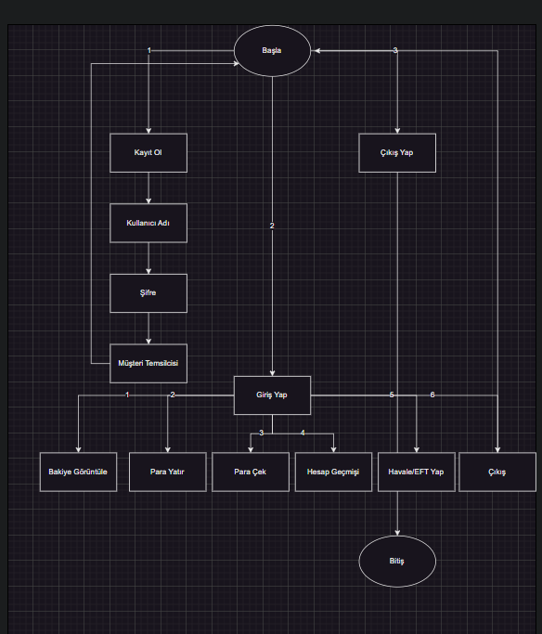
Akış Şeması

Slide 3
Program Akışı
Program iki ana aşamadan oluşur:
1. Başlangıç Menüsü
Kayıt Ol
Giriş Yap
Çıkış
2. Ana Menü
Bakiye Görüntüle
Para Yatır/Çek
Hesap Geçmişi
Havale/EFT
Çıkış Yap

Slide 4
Başlangıç Menüsü
Başlangıç Menüsünde kullanıcı şu işlemleri yapabilir:
Kayıt Ol : Yeni bir kullanıcı oluşturur.
Giriş Yap : Mevcut bir kullanıcı sisteme giriş yapar.
Çıkış : Programdan çıkar.

Slide 5
Ana Menü
Giriş yaptıktan sonra kullanıcı şu işlemleri yapabilir:
Bakiye Görüntüle: Hesap bakiyesini gösterir.
Para Yatır: Hesaba para ekler.
Para Çek: Hesaptan para çeker.
Hesap Geçmişi: Tüm işlemleri listeler.
Havale/EFT: Başka bir hesaba para gönderir.
Çıkış Yap: Sistemde oturumu kapatır.

Slide 6
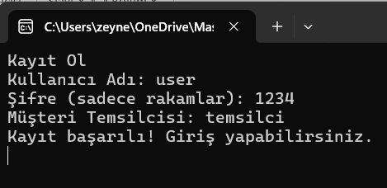
Kayıt Ol Fonksiyonu
Kullanıcıdan kullanıcı adı, şifre ve müşteri temsilcisi bilgileri alınır.
Girişlerin geçerli olduğundan emin olmak için doğrulamalar yapılır.
Kullanıcı başarılı bir şekilde sisteme kaydedilir.

Slide 7
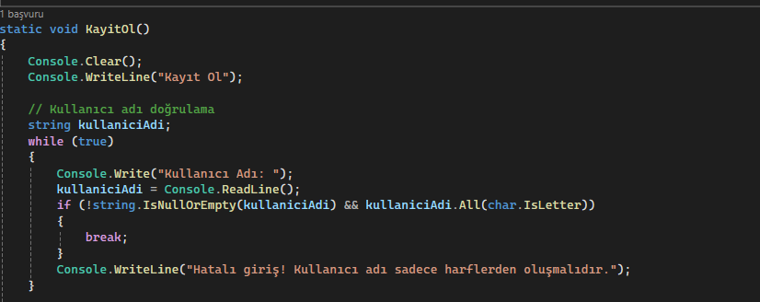
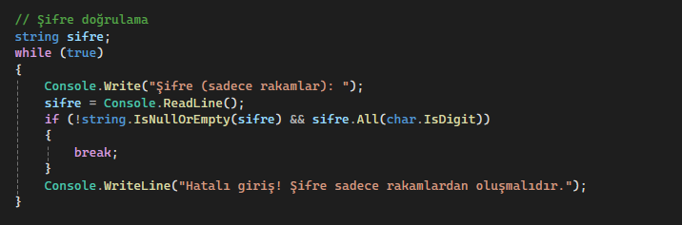
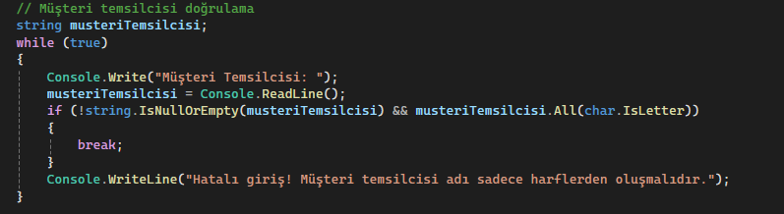

Slide 8
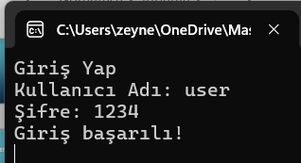
Giriş Yap Fonksiyonu
Kullanıcı adı ve şifre istenir.
Bilgiler kullanıcı listesiyle doğrulanır.
Bilgiler doğruysa kullanıcı giriş yapar, aksi halde hata mesajı gösterilir.

Slide 9
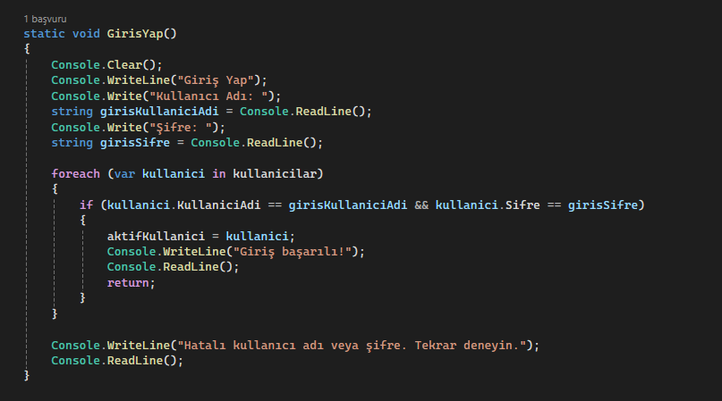

Slide 10
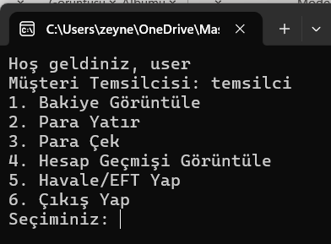
Ana Menü
Giriş yaptıktan sonra kullanıcı şu işlemleri yapabilir:
Bakiye Görüntüle: Hesap bakiyesini gösterir.
Para Yatır: Hesaba para ekler.
Para Çek: Hesaptan para çeker.
Hesap Geçmişi: Tüm işlemleri listeler.
Havale/EFT: Başka bir hesaba para gönderir.
Çıkış Yap: Sistemde oturumu kapatır.

Slide 11
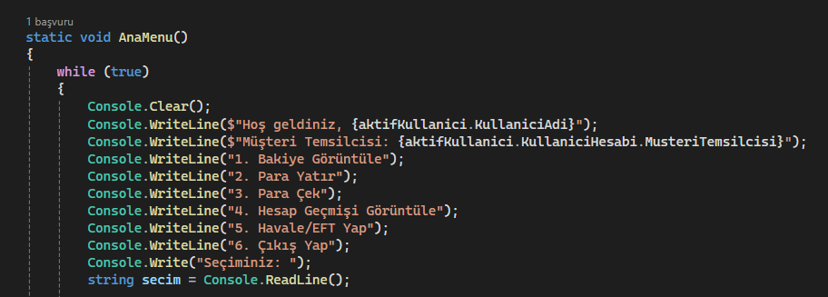
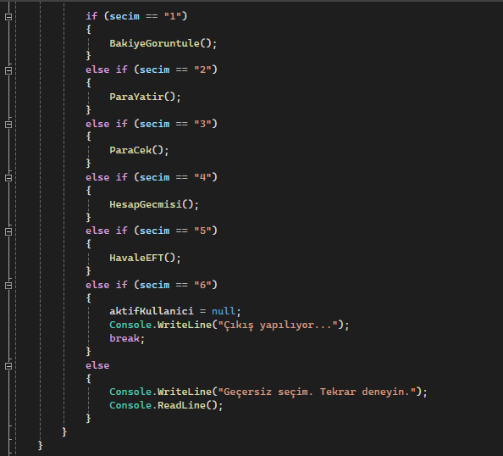

Slide 12
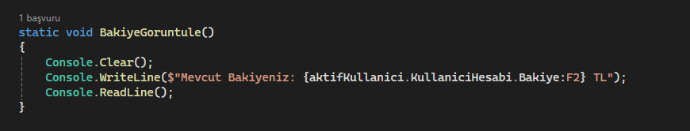
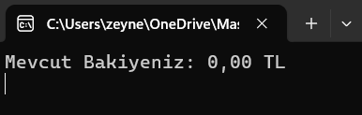
Bakiye Görüntüle Fonksiyonu

Slide 13
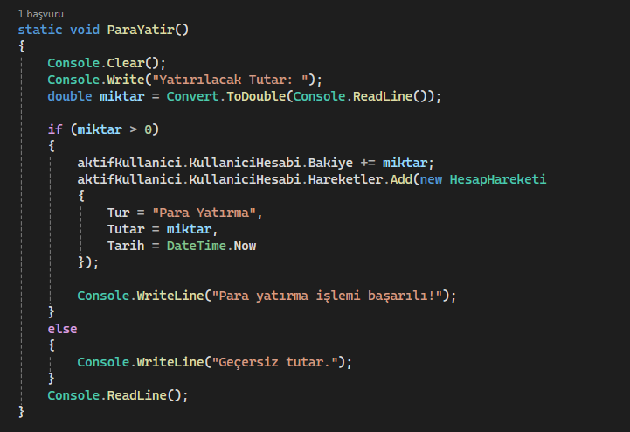
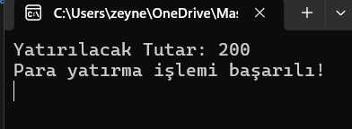
Para Yatır Fonksiyonu

Slide 14
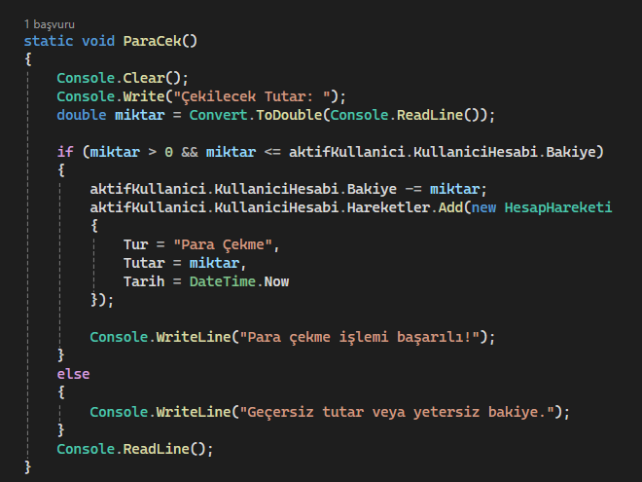
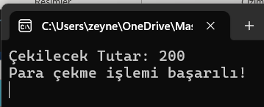
Para Çek Fonksiyonu

Slide 15
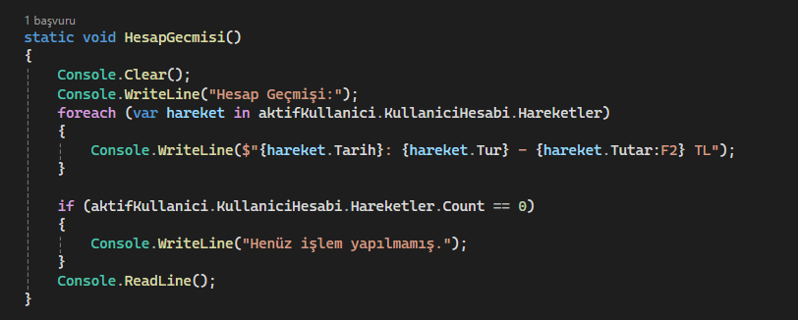
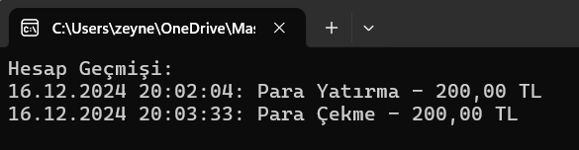
Hesap Geçmişi Görüntüleme Fonksiyonu

Slide 16
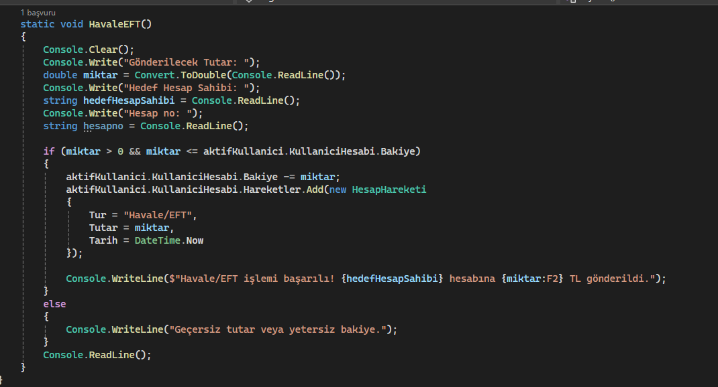
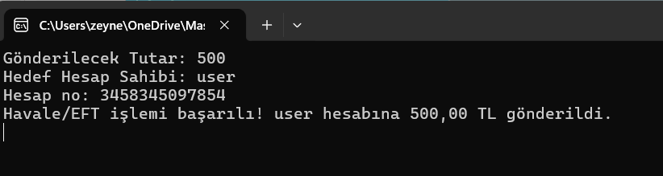
Havale/EFT Fonksiyonu

Slide 17
Sonuç
Basit arayüzü ile kullanıcının işini kolaylaştıran kullanıcı dostu bir uygulamadır. Kullanncılar rahatlıkla hesaplarına giriş yaparak işlem yapabilirler.

